Slide 1
BÁO CÁO ĐỀ TÀI XÂY DỰNG ỨNG DỤNG GỌI VỐN CỘNG ĐỒNG ÁP DỤNG CÔNG NGHỆ BLOCKCHAIN
Trình bày: Lê Hoàng Tuấn

Slide 2
Nội dung
1
Giới thiệu
2
Kiến trúc hệ thống
3
Các vấn đề đã giải quyết và việc tiếp theo
4
Demo

Slide 3
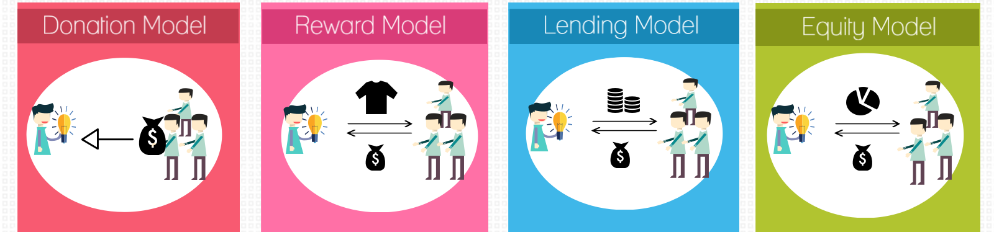
Giới thiệu
Định nghĩa:
“Crowdfunding is the practice of funding a project or venture by raising many small amounts of money from a large number of people, typically via the Internet” – theo Oxford Dictionary
4 mô hình crowdfunding:
Notes:
Crowdfunding là quá trình gọi vốn cho một dự án bằng việc huy động nguồn tiền từ nhiều người, mà mỗi người góp vào một phần tiền nhỏ. Hình thức gây quỹ quần chúng được dùng để hỗ trợ cho rất nhiều các hoạt động, như cứu trợ thiên tai, gây quỹ cho các nghệ sĩ, thực hiện các chiến dịch chính trị, xúc tiến các dự án phim ảnh, phát triển phần mềm tự do, phát triển các sáng chế, nghiên cứu khoa học, và thực hiện các dự án phúc lợi.
4 mô hình được phân chia dựa trên lợi ích mà người góp vốn nhận được.

Slide 4
Ứng dụng blockchain vào gọi vốn cộng đồng
Ứng dụng gọi vốn truyền thống | Ứng dụng gọi vốn áp dụng blockchain

Slide 5
Kiến trúc hệ thống
Sign transaction
Private Ethereum node
Broadcast transaction
Blockchain network (Distributed)
Submit transaction
Wallet provider
Dapp
Query state
Sync state
Query data
Submit data
Local DB server
Stored some centralized data

Slide 6
Các chức năng đã thực hiện
Chuyển đổi token ←→ ETH.
Tạo chiến dịch gọi vốn.
Góp vốn vào chiến dịch.
Tự động hoàn tiền khi gọi vốn thất bại.
Thanh toán cho chủ chiến dịch khi gọi vốn thành công.
Notes:
Token là một giá trị trao đổi trong hệ thống. Tại sao có giá trị này? -> khả năng mở rộng khi áp dụng một giá trị trao đổi chung (có thể sử dụng đồng tiền khác ngoài ETH)

Slide 7
Công việc tiếp theo
Tiếp tục hoàn thành chức năng lưu thông tin mô tả chiến dịch vào DB.
Tiếp tục hoàn thành chức năng giải ngân theo giai đoạn.
Bổ sung chức năng quản lý người dùng.

Slide 8
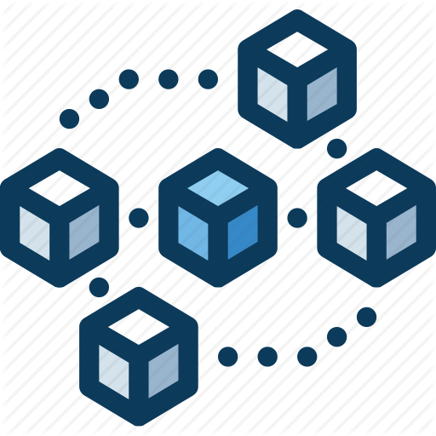
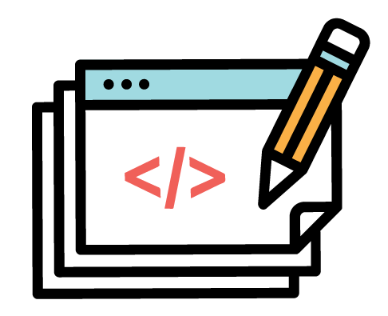
Demo – môi trường thực hiện
Sử dụng mạng testnet Ropsten Ethereum
Blockchain
Sử dụng ReactJS.
Kết hợp extension Metamask trên trình duyệt
Front-end
Live demo: http://zoka.me:3000/

Slide 9
Demo – kịch bản
Tạo một chiến dịch gọi vốn cộng đồng
Góp vốn vào một chiến dịch
Test case 1
Tiền tự động hoàn trả cho người đã góp vốn
Gọi vốn thất bại
Chiến dịch gọi vốn kết thúc
Test case 2
Gọi vốn thành công
Chủ chiến dịch rút tiền về

